Slide 1
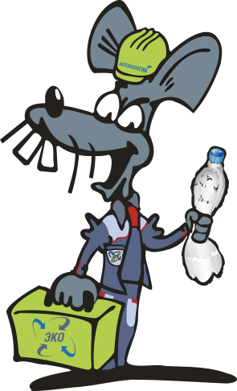
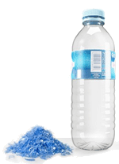
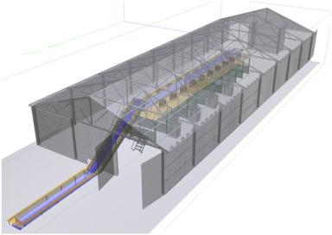
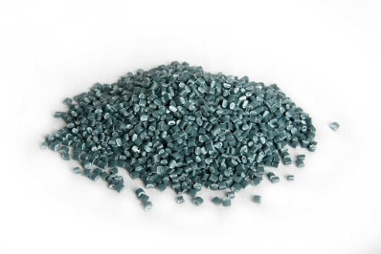

Рециклинг ТБО в России –
Благодаря или вопреки?

Slide 2
На какие вопросы мы хотим ответить
Каковы ключевые факторы, влияющие сегодня на развитие рынка рециклинга полезных фракций ТБО?
Почему отходы пластмасс / полимеров в мире и в России в частности являются наиболее популярными сегодня ТБО для рециклинга?
Где образуются вторпластмассы и в каком виде? Какие основные пластмассы на сегодня рециклируются и используются?
Что представляет из себя текущая экономика рециклингового бизнеса в России?
Какова реальность рынка ТБО (твердых бытовых отходов) как основного источника образования вторполимеров?
Что мешает рециклингу сегодня в России превратиться в капиталоемкую и привлекательную для инвестиций отрасль?

Slide 3
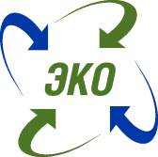




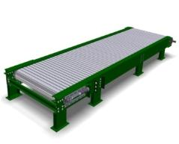
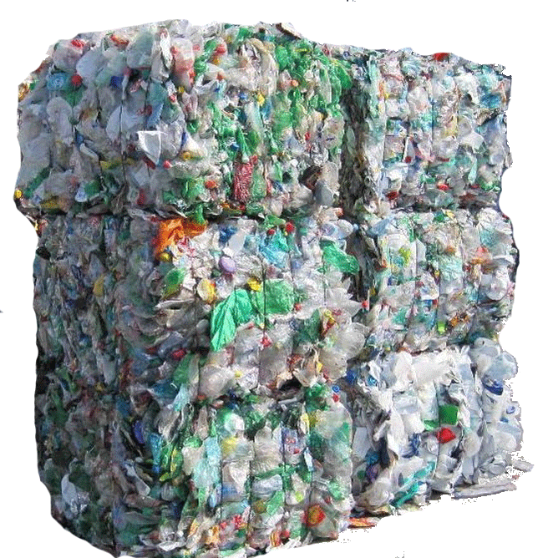
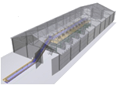
Почему мы частично можем ответить на эти вопросы
Основана: IV кв. 2005 г.
Расположение: г. Тверь
Объем переработки (в год):
12 250 тонн ПЭТ-бутылок
или
~350 млн. ПЭТ бутылок
Более 140 поставщиков ПЭТ-бутылки
Основана: I кв. 2008 г.
Расположение: г. Тверь
подвижные полы
конвейерное оборудование
мусоросортировочные станции
линии автосортировки полимеров
С 2011 года введено в эксплуатацию 9 мусоросортировочных станций

Slide 4
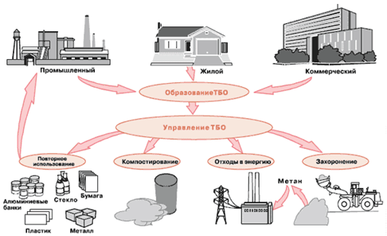
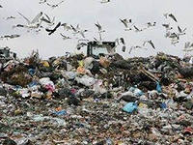
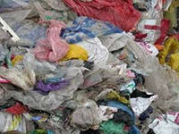
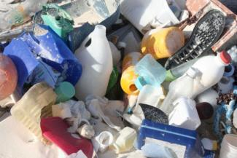
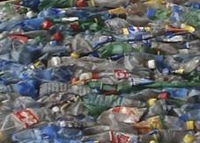
ТБО, как источник сырья для рециклинга
Примерный объем ТБО, образующихся в России ежегодно 60-70 млн. тонн (2013 год)
Объем полезных фракций, содержащихся в них: около 20 млн. тонн в год
Из них, объем пластмасс около 4 млн. тонн, в том числе ПЭТ ~600.000 тонн
Октябрь-2014: собирается и перерабатывается в год около 250 000 тонн полимеров (~6% от всего объема полимерных отходов)

Slide 5
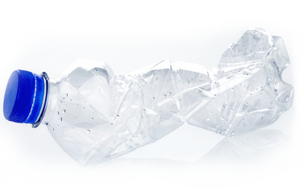
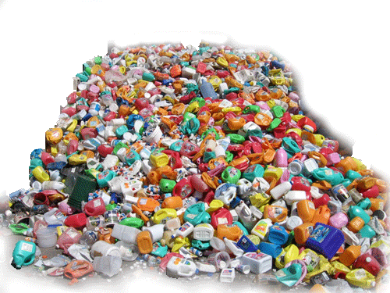
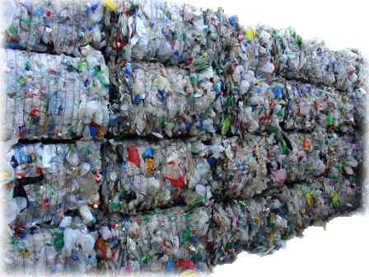
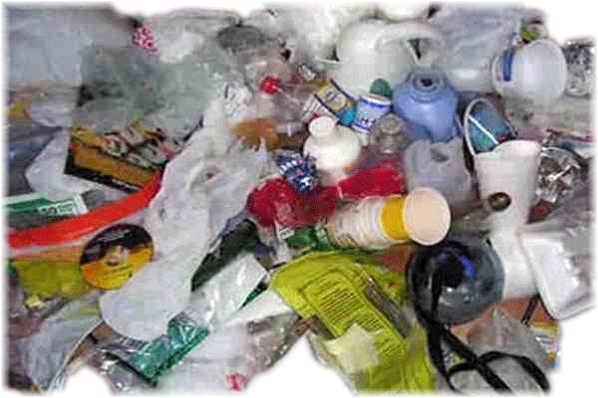
Почему пластмассы?
Количество пластиковых отходов и объемы применения позволяют создавать масштабную переработку, обеспечивающую бизнес-привлекательность
Многие пластмассы пригодны для вторичной переработки без существенной потери свойств
Спрос и число сфер использования вторичных пластмасс постоянно растут
Плохо или вообще не разлагаются, т.е. прежде всего нуждается в переработке
На примере ПЭТФ: в Мире (тонн, 2012):
Потребление пластмасс* | ~218 млн.
Потребление ПЭТ (без волокна) | ~19 млн.
Вторичный ПЭТ (хлопья) | ~6,3 млн.
в России (тонн, 2013):
Потребление пластмасс | 4,7 млн.
Потребление ПЭТ | 0,58 млн.
Вторичный ПЭТ | 0,09 млн.
* - здесь и далее пластмассами именуются следующие виды полимеров: ПЭ (полиэтилены), ПП (полипропилены), ПВХ (поливинилхлорид суспензионный), ПС (полистиролы, включая EPS и ABS) и ПЭТ (полиэтилентерефталат)

Slide 6
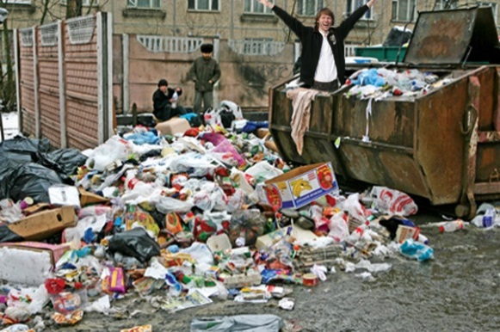
Средний морфологический состав ТБО в России
Все ТБО = 100%

Slide 7
Состав выбираемых полезных фракций¹
∑ > 20%
Все выбираемые
фракции= 100%
¹ на сегодня на МСС выбирается 7-15% от входящего потока

Slide 8
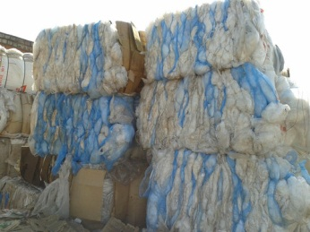
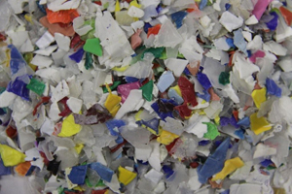
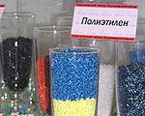
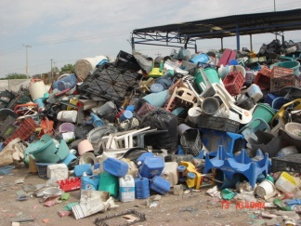
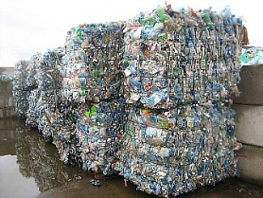
Содержание основных пластмасс в ТБО и текущая ситуация с их рециклингом
Все пластмассы
в ТБО = 100%
Упак. пленка | 35%
Упак. прочая | 42%
ПЭТ бутылка | 12%
Ост. пластики | 11%
Все извлекаемые
из ТБО пластмассы = 100%
Упак. пленка | 20%
Упак. прочая | 24%
ПЭТ бутылка | 42%
Ост. пластики | 14%
Notes:
Из 4,24 млн. тонн пластиков выбрасывается вот такое количество по сортам пластика.
Первичка: выпуск пластика в РФ в 2012 – 3,5 млн. тонн + ПЭТ 0,5 млн. тонн + прочее + импорт ок. 1,5 млн. тонн.
Упак. Пленка – в основном термоусадочная полиэтиленовая (ПНД, ПВД), в меньшей степени ПП и ПВХ.
Упак. Прочая – в основном вся мелкая упаковка из ПП и ПНД (шампуни, йогурты, кетчупы и т.п.) + ящики, мешки и т.п.
Ост. Пластики – все не упаковочное (корпуса, строит. Пластик и т.п.) попадающее на свалку.

Slide 9
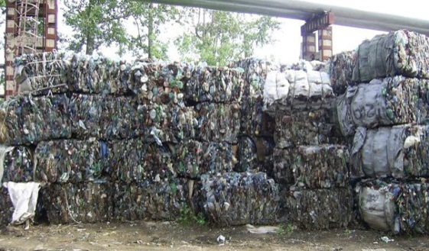
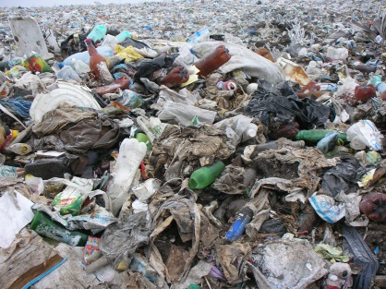
Собираемость растет.
Но что это значит в цифрах?
?
Несмотря на высокий темп роста сбора (на примере ПЭТ-бутылок) уровень коллекции из ТБО по-прежнему остается на низком уровне (ниже 15%)

Slide 10
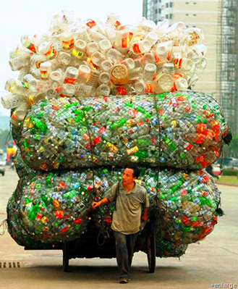
Уровень собираемости ПЭТФа (%)

Slide 11
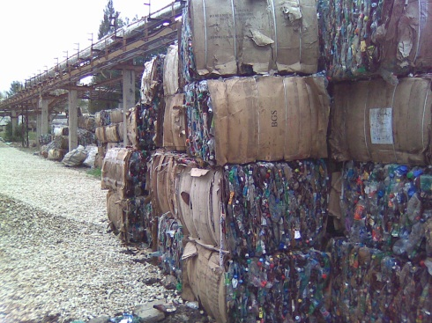
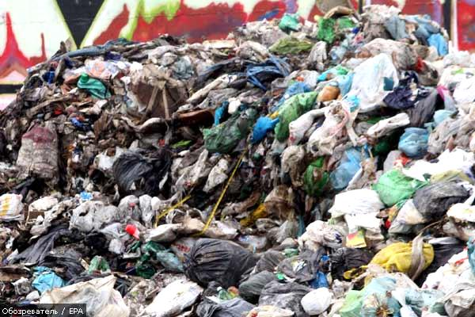
Рост цены на рециклируемые отходы – отражение спроса и низкой собираемости
Чем больше сырья (отходов) нужно переработчику, тем более высокую цену он вынужден платить, чтобы обеспечить свой объем
(на примере вторичного ПЭТФ)
2013 год

Slide 12
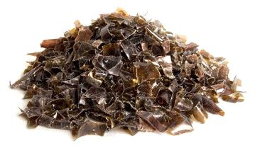
Рециклинг пластмасс в цифрах > где бизнес?
Раскладка себестоимости на примере
переработки ПЭТ-бутылок, рубли на тонну
Средняя цена на рынке
?
Положительная рентабельность возможна только при достижении определенного объема производства.
Затраты, выручка,
Руб
Достижение объема ограничивается дефицитом сырья и ростом цены закупки при бОльшем объеме
Объем рециклинга,
тонн в месяц
600т

Slide 13
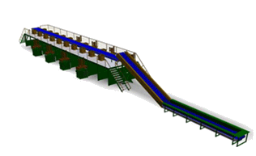
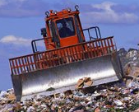
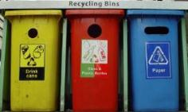
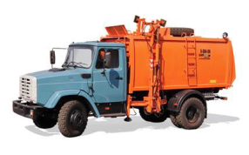
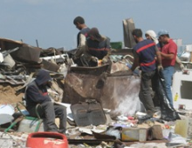
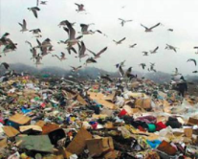
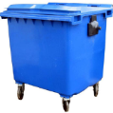
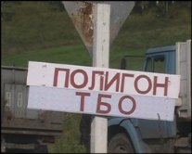
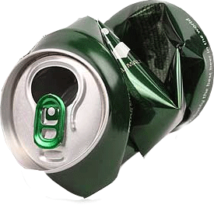
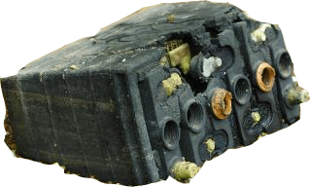
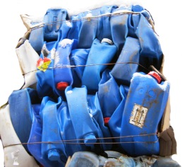
Нелегкий путь ТБО от источника до рециклера
~90%
«Богатый» мусор
«Бедный» мусор
На сегодня на МСС
выбирается 7-15%
от входящего потока

Slide 14
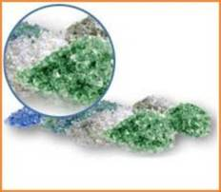
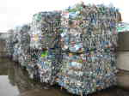



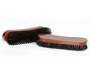
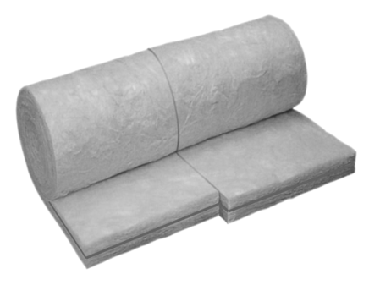



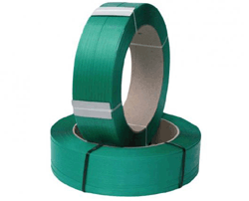
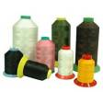

Что делать переработчику?..
Вертикальная интеграция вверх
ВТОРИЧНЫЙ ПОЛИМЕР (ПЭТ-БУТЫЛКА)
ПЕРЕРАБОТАННЫЙ ПОЛИМЕР – ХЛОПЬЯ (дробленка) ИЛИ ГРАНУЛЫ
ПЭТ-лента
Вертикальная интеграция вверх (downstream):
ПЛЮСЫ и ВОЗМОЖНОСТИ
  Увеличение добавленной стоимости, удлинение цепочки
  Снижение влияния сырьевого фактора
  Возможность расширения ассортимента на других этапах цепочки, выход на новые рынки
МИНУСЫ и УГРОЗЫ
  Значительные инвестиции
  Необходимость освоения другой бизнес-модели
  Высокие технологические риски (сложность конечной продукции)
  Требуется значительная маркетинговая проработка
Полиэстер (полиэфирное волокно)
Нетканые материалы
/ геотекстиль
Полиэфирная нить
Синтепон и др. наполнители
ПЭТ-пленка и лист
ПЭТ-лента, ПЭТ-щетки
Notes:
14

Slide 15

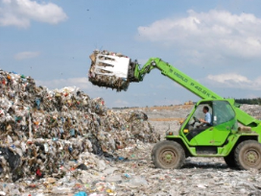
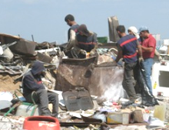

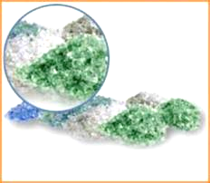
Что делать переработчику?..
Вертикальная интеграция вниз
МУСОРНЫЙ ПОЛИГОН –
УТИЛИЗАЦИЯ
МУСОРНО-СОРТИРОВОЧНАЯ СТАНЦИЯ
Вертикальная интеграция вниз (up-stream):
  Контроль сырьевой цепочки
  Снижение себестоимости, повышение стабильности бизнеса
  Возможность доступа к тарифу
МИНУСЫ
  Значительные инвестиции
  Важен опыт работы в коммунальной сфере
  Высокие политические риски
  Необходимость работы в нестабильной среде с несовершенным законодательным оформлением
  Работа с большим числом сотрудников, в том числе низкопрофессиональных
ВЫВОЗ
ТБО
ПЕРЕГРУЗКА
ВТОРИЧНЫЙ ПОЛИМЕР (ПЭТ-БУТЫЛКА)
ПЕРЕРАБОТАННЫЙ ПОЛИМЕР – ХЛОПЬЯ (дробленка) ИЛИ ГРАНУЛЫ
ПЭТ-лента
Notes:
15

Slide 16
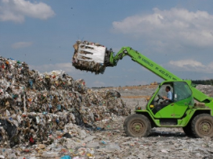












Что делать переработчику?..
Горизонтальная интеграция
ПОЛИГОН ИЛИ МСС – ИСТОЧНИК ВТОРИЧНОГО СЫРЬЯ
ПЭТФ
ПНД
Горизонтальная интеграция:
ПЛЮСЫ:
  Наиболее эффективное использование каналов снабжения
  Снижение условно-постоянных затрат
  Снижение отраслевых и сезональных рисков
МИНУСЫ
  Технологические риски работы с другим полимером
  Необходимость дополнительных инвестиций в оборудование
ПВД
ПП
Notes:
16

Slide 17








Модель Компании ЭкоТехнологии…

Slide 18
Финальные выводы

Пластмассы (полимеры) – одна из наиболее пригодных к сбору и рециклингу полезных фракций ТБО, главный ресурс при этом – муниципальный мусор
Слабыми сторонами России для рециклеров являются незрелость соответствующего законодательства, менталитет жителей и потребителей вторички, низкая плотность населения и, как результат, по-прежнему низкие показатели коллекции, не позволяющими достичь масштаба производства, обеспечивающего его рентабельность
Дополнительные возможности для рециклинга в России связаны с высокими ценами на первичное сырье и физически значительными масштабами образования ТБО
В сегодняшней ситуации для выживания, помимо эффекта масштаба, рециклеры могут рассматривать как вертикальную, так и горизонтальную интеграцию. Важно правильно сделать выбор исходя из позиции на рынке, ключевых компетенций и имеющихся ресурсов, а также трезво оценить ключевые факторы успеха:
  доступ к сырью (отходам) в достаточном объеме и по низкой цене
  способность руководить рабочими, готовыми работать с отходами ☺
  оптимальный выбор аппаратного парка (баланс между стоимостью и технологичностью оборудования с учетом специфики российских отходов)
  готовность инвестировать в R&D и долгосрочные отношения с потребителями
  понимание особенностей отрасли и умение с ними мириться и справиться

Slide 19

Благодарим вас
за Ваше чувство юмора!
Всё, что вы сейчас услышали - … правда!

